Slide 1
MIPS微处理器 MMU的设计与实现
报 告 人：杨沛人
指导教师：高小鹏
学 号：38060531

Slide 2
内容提要
1
毕设内容和课题目的
2
设计与实现
3
测试与仿真
4
总结与展望

Slide 3
毕设内容
MMU(Memory-Management-Unit)的设计与实现
将虚拟地址映射为物理地址
提供硬件机制的内存访问授权

Slide 4
毕设课题目的
支持计算机组成原理教学
支持操作系统(OS)教学
硬件代码有助于同学对MMU具体结构的理解
助于同学理解操作系统的进程切换、地址空间的管理、页表映射等机制

Slide 5
设计与实现(1)
0xFFFF.FFFF
动态映射的内核数据
内核模块
映射512M以上的物理空间
kseg2
Cached、Mapped
0xC000.0000
0xBFC0.0000,即启动ROM所在区域，另有I/O寄存器
kseg1
Uncached、Unmapped
0xA000.0000
Linux内核代码和数据
异常入口点
kseg0
Cached、Unmapped
0x8000.0000
用户进程的2G空间，通过ASID比对来完成虚拟地址到物理地址的翻译，不同的进程有不同的ASID，因此互相访问不到其他进程的地址空间
kuseg
Cached、Mapped
0x0000.0000
MIPS32 虚拟地址空间

Slide 6
设计与实现(2)
PC[31:28]
M9
0
1
2
3
4
5
程
序
计
数
器
指令[25:0]
左移
2位
S2
指
令
寄
存
器
26
28
M
U
X
M1
存储器
指令
[31:26]
0
1
寄存器堆
M
U
X
Address
指令
[25:21]
Read
register1
Exc
Vector
Read
Data 1
M4
Read
register2
A
0
1
MemData
指令
[20:16]
M
U
X
Zero
Ov
WriteData
指令
[15:0]
M2
0
1
2
ALU
M7
M
U
X
Write
register
M5
0
1
2
3
4
1F
Read
Data 2
B
0
1
2
3
ALU
结果
M
U
X
4
M
U
X
ALUOut
数据
寄存器
数据
加载
扩展
M3
0
1
2
Write
data
M
U
X
符号/
Imm
扩展
左移
2位
移位
16
32
M6
S1
[4:0]
0
1
指令[10:6]
M
U
X
M10
乘/除
0
1
2
CP0
乘/除
结果
M
U
X
Write
data
Read
data
数据
回写
扩展
M8
Flag
0E
0
1
Reg
index
EPC
指令[15:11]
M
U
X
CPU原数据通路

Slide 7
设计与实现(3)
虚地址
翻译后的实地址
PC[31:28]
M9
0
1
2
3
4
5
程
序
计
数
器
指令[25:0]
左移
2位
S2
指
令
寄
存
器
26
28
M
U
X
M1
MMU
存储器
指令
[31:26]
0
1
RAddr
Address
寄存器堆
M
U
X
VAddr
指令
[25:21]
Read
register1
Exc
Vector
Read
Data 1
M4
Read
register2
A
0
1
MemData
指令
[20:16]
M
U
X
Zero
Ov
WriteData
指令
[15:0]
M2
0
1
2
ALU
M7
M
U
X
Write
register
M5
0
1
2
3
4
1F
Read
Data 2
B
0
1
2
3
ALU
结果
M
U
X
4
M
U
X
ALUOut
数据
加载
扩展
M3
0
1
2
Write
data
数据
寄存器
M
U
X
符号/
Imm
扩展
左移
2位
移位
16
32
M6
S1
[4:0]
0
1
指令[10:6]
M
U
X
M10
乘/除
0
1
2
CP0
乘/除
结果
M
U
X
Write
data
Read
data
数据
回写
扩展
M8
Flag
0E
0
1
Reg
index
EPC
指令[15:11]
M
U
X
MMU和CP0之间的数据交换
加入MMU之后的数据通路

Slide 8
设计与实现(4)
MMU内部结构
TLB[0]
Virtual Address from DataPath
MMU
CP0 Write Read or Check Functions to MMU
TLB[1]
TLB[2]
TLB[3]
TLB[4]
Real Address to DataPath
TLBWI:切换进程
TLBWR:处理TLB缺失
TLB[5]
TLB[6]
TLB[7]
TLB Errors to CU

Slide 9
设计与实现(5)
EntryHi
PageMask
EntryLo0
EntryLo1
Flags
V D C
Flags
V D C
VPN2
ASID
PageMask
G
PFN
PFN
输入（8K虚拟空间）
输出（一对物理页面）
TLB表项

Slide 10
设计与实现(6)
31
26 25
6
5
3
2
1
0
0
PFN
C
D
V
G
页表项

Slide 11
设计与实现(7)
CP0的修改
寄存器助记符 | CP0寄存器号 | 寄存器助记符 | CP0寄存器号
Index | 0 | PageMask | 5
Radom | 1 | Wired | 6
EntryLo0 | 2 | BadVaddr | 8
EntryLo1 | 3 | EntryHi | 10
Context | 4
新添这九个寄存器的mtc0 mfc0读写逻辑及其与MMU之间的逻辑（tlbr、tlbwi、tlbwr、tlbp的支持）

Slide 12
实验与分析(1)
测试流程

Slide 13
实验与分析(2)
系统启动
切换到用户进程
执行用户程序
非法访问
捕获非法访问，陷入死循环
测试用例说明

Slide 14
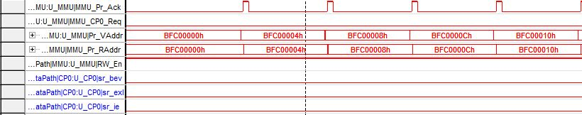

实验与分析(3)
系统启动
切换到用户进程，引起TLB异常

Slide 15
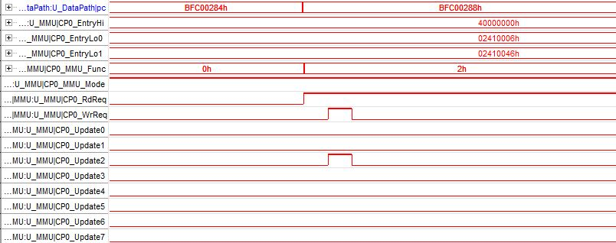
实验与分析(4)
TLB重填

Slide 16
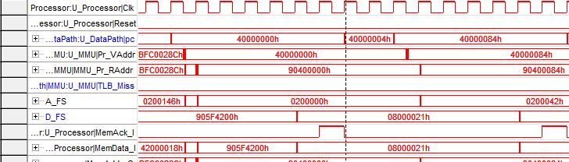
实验与分析(5)
程序正常执行

Slide 17
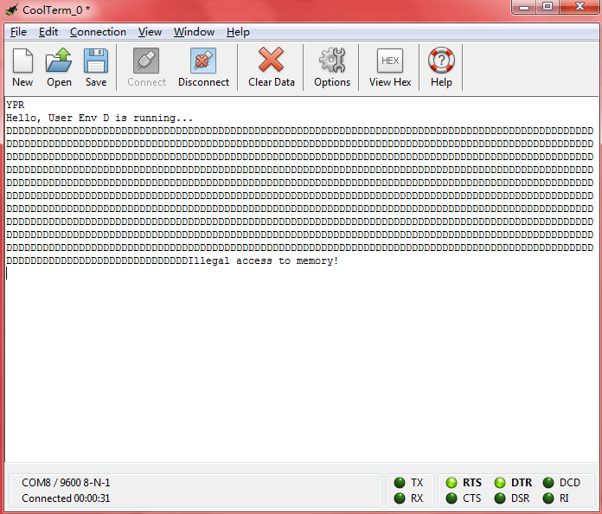
实验与分析(6)
异常成功捕获

Slide 18
总结与展望(1)
工作总结
分析MMU的各种实现方式，综合方案复杂性和硬件实现成本，选择合适的MMU实现方式。
对MMU进行编码实现，修改CP0和CU，让MMU能够与CPU配合工作，修改操作系统，让其能够处理TLB重填异常。
通过测试验证设计的正确性。

Slide 19
总结与展望(2)
工作展望
加入CPU内核运行级别的管理，让操作系统能够更改CPU运行级别
将MMU的翻译周期由两个变为一个时钟周期
探索一个MMU中包含的TLB页面个数与翻译效率之间的关系

Slide 20
请各位老师批评指正！
谢谢！

